Slide 1

CONTENTS
INDEX
▤ About The Team
▤ Logo & Concept Color
▤ About The WYW
▤ Case
▤ Methodology
▤ Implementation
What You Want PRESENTATION
S.Y.H Team

Slide 2

What You Want S.Y.H Team
CONTENTS
About The Team
INDEX
▤ About The Team
▤ Logo & Concept Color
▤ About The WYW
▤ Case
▤ Methodology
▤ Implementation
Team Naming
S.Y.H
Oh Seoung Young
Kang Yo Han
Notes:
팀원들의 이니셜이 겹치는 부분을 활용하여 만들었다.

Slide 3
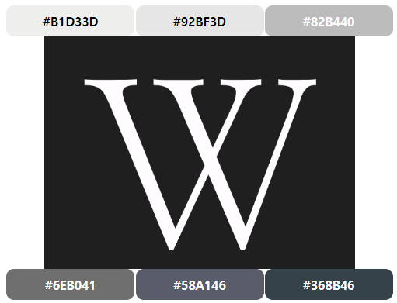
What You Want S.Y.H Team
CONTENTS
Logo & Concept Color
INDEX
▤ About The Team
▤ Logo & Concept Color
▤ About The WYW
▤ Case
▤ Methodology
▤ Implementation
Modern Concept

Slide 4

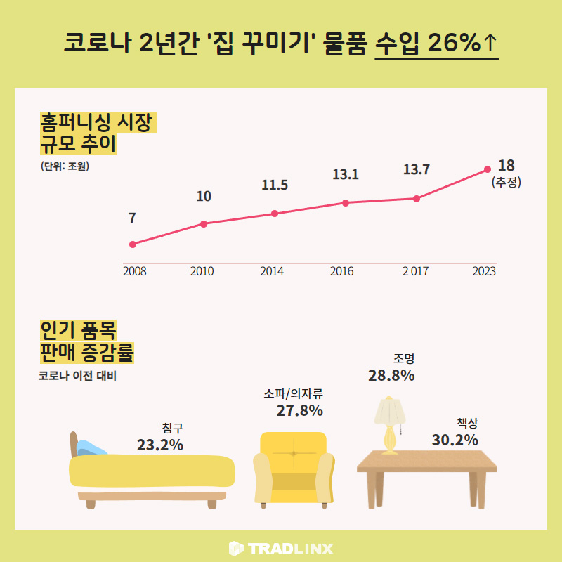

What You Want S.Y.H Team
CONTENTS
About The WYW Reason For Selection
INDEX
▤ About The Team
▤ Logo & Concept Color
▤ About The WYW
▤ Case
▤ Methodology
▤ Implementation
HOME FURNISHING
Home + Furnishing
Self Interior
Reference : https://www.tradlinx.com/blog/market-trend/
Notes:
우리가 “가구”라는 아이템을 주제로 선택한 이유는, 코로나 19확산 이후 사람들이 집에서 머무는 시간이 급격히 증가하게 되었고, 집이라는 공간을 자신만의 라이프 스타일로 맞춰 꾸미기 시작했다.
따라서 인테리어 시장의 성장과 더불어 소파,의자,조명 등 “홈퍼니싱” 관련 물품의 수입이 증가해 최근 2년간 성장세를 이어갔으며, 지난해에는 역대 최대로 늘어났다.
여기서 “홈퍼니싱“ 이란 “집”을 뜻하는 “Home”과 “가구”를 뜻하는 “furnishing”의 합성어로 “집 꾸미기“ , 즉, “Self interior”를 뜻한다.
홈퍼니싱 시장의 규모는 2023년 18조원 예상되며, 2008년 7조원에 비하면 무려 11조원이 증가 수치다.

Slide 5
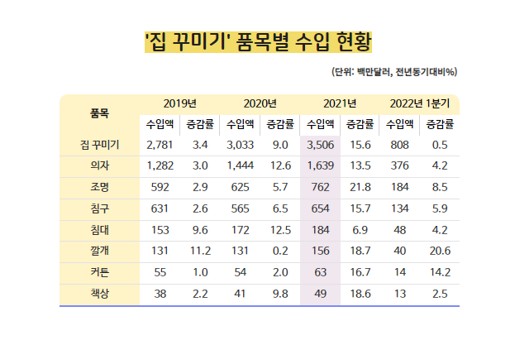
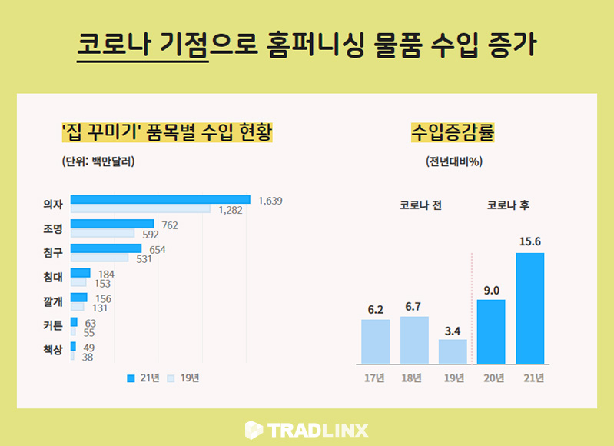
What You Want S.Y.H Team
CONTENTS
About The WYW Reason For Selection
INDEX
▤ About The Team
▤ Logo & Concept Color
▤ About The WYW
▤ Case
▤ Methodology
▤ Implementation
Reference : https://www.tradlinx.com/blog/market-trend/
Notes:
당연하게도 21년 관련 품목의 해외 수입률 또한 증가하였고, 상품의 다향성과 온라인 가구 소비 역시 증가하게 되었다.
우리는 이러한 시장상황과 코로나 19가 불러온 “언택트” 소비 트렌드(비 접촉 소비 트렌드)에 따라, 온라인 가구 판매를 주제로 선정하게 되었다.

Slide 6
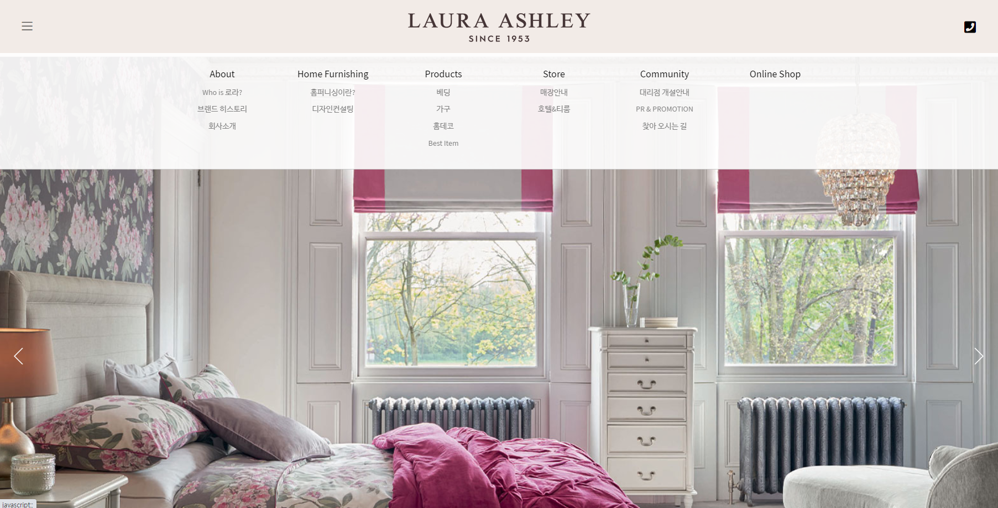
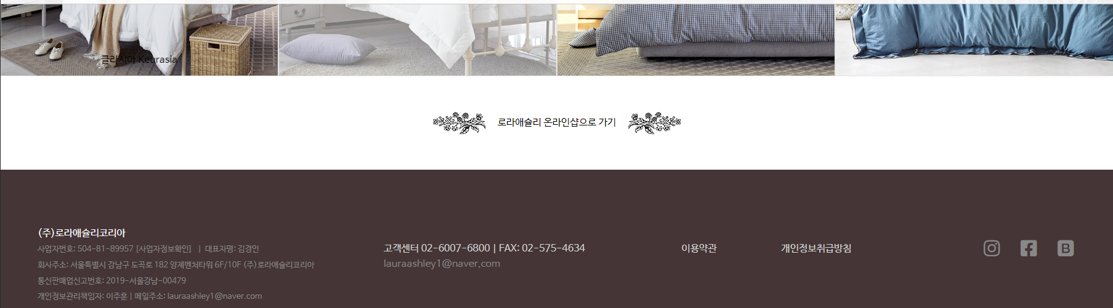
What You Want S.Y.H Team
CONTENTS
Case 1.LAURA ASHLEY
INDEX
▤ About The Team
▤ Logo & Concept Color
▤ About The WYW
▤ Case
▤ Methodology
▤ Implementation
Simple Design
Notes:
해당 서비스를 이미 제공 하고 있는 업체를 조사 해보았다.
첫 번째로, LAURA ASHLEY 업체다.
첫 화면에는 표시되는 메뉴가 전혀 없이 제품에 대한 사진만 보여주는 심플한 디자인으로 구성 되어 있다.
오른쪽 상단에 햄버거 메뉴를 클릭하면 위와 같은 추가 메뉴가 노출된다.
이 업체는 홈페이지와 온라인 샵 페이지를 따로 운영하고 있으며, 하단에 메뉴를 클릭하면 온라인 샵 페이지로 이동한다.

Slide 7
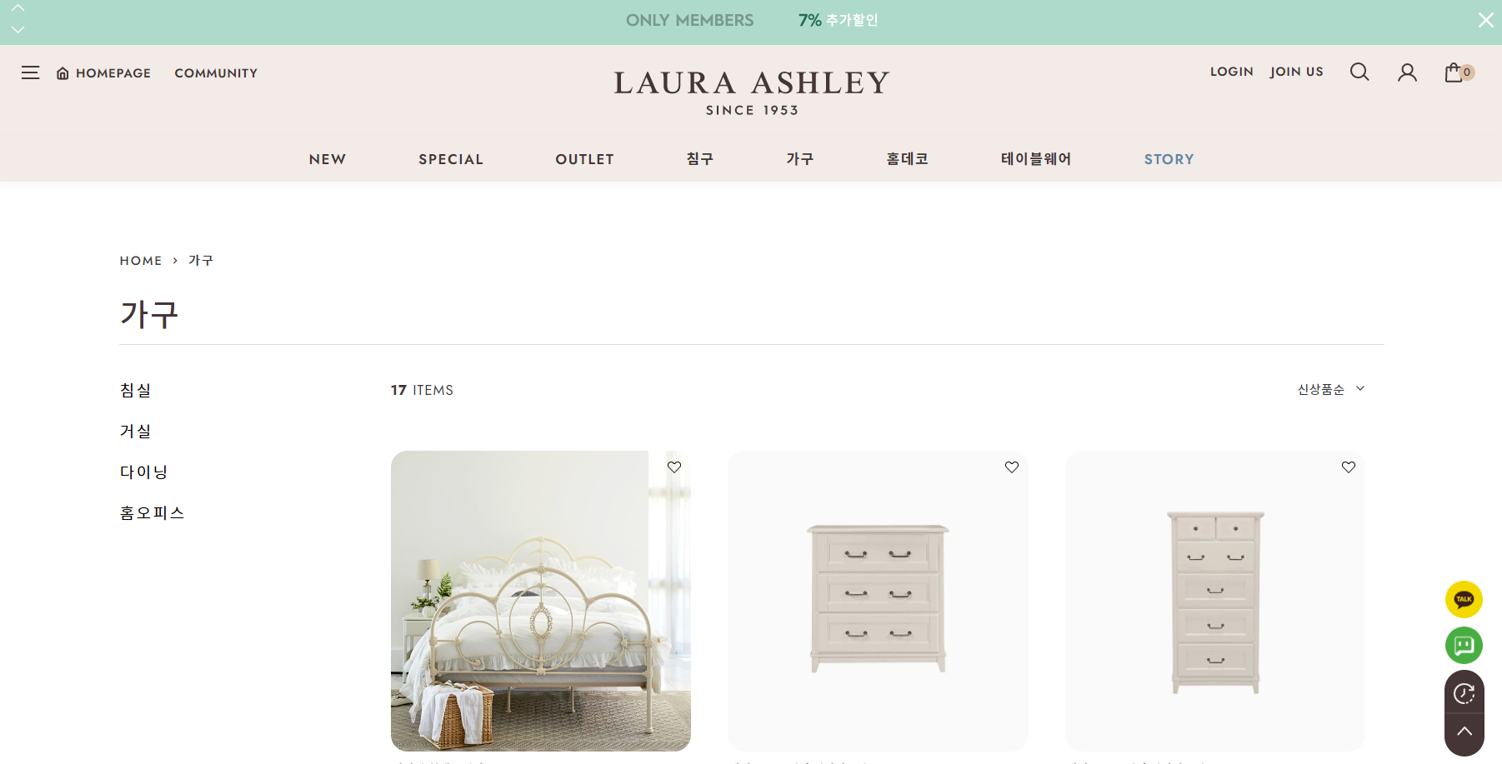
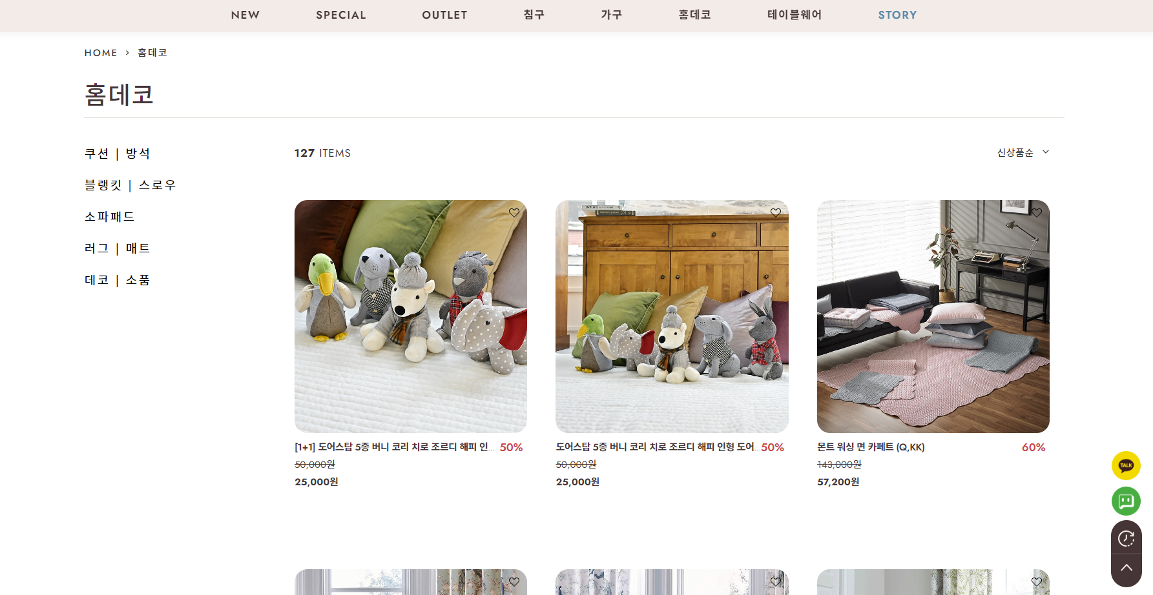
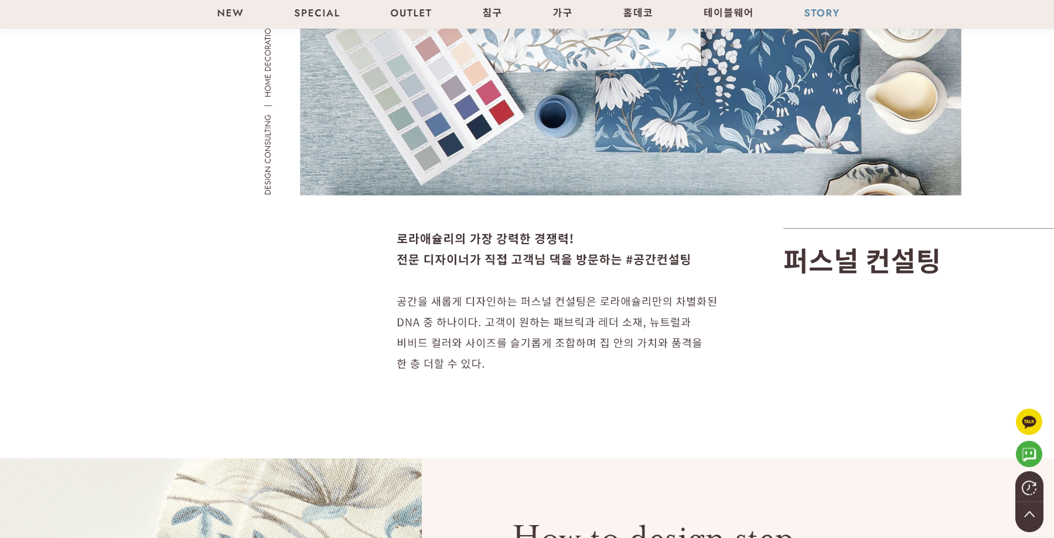
What You Want S.Y.H Team
CONTENTS
Case 1.LAURA ASHLEY
INDEX
▤ About The Team
▤ Logo & Concept Color
▤ About The WYW
▤ Case
▤ Methodology
▤ Implementation
But,
Additional Product
Classification
Personal Service
Notes:
온라인 샵 페이지는 판매 제품에 대한 가격과 사이즈, 소재 등 상품에 대한 상세한 정보를 제공하며, 공간 용도별 분류, 추가적인 데코레이션 상품,
개인 컨설팅 서비스를 제공한다.
하지만 상품 종류가 많지 않다. 특히 우리가 주제로 선정한 가구부분 유독 적다. 주요 서비스가 홈퍼니싱 컨설팅 서비스이기 때문에 그런 것으로 생각 된다.
또 한가지, 품절 상품 많다. 보충이 늦는 건지 요청시에만 제작 하는 것인지 파악은 안되나, 대부분의 상품이 품절 상태였다.

Slide 8
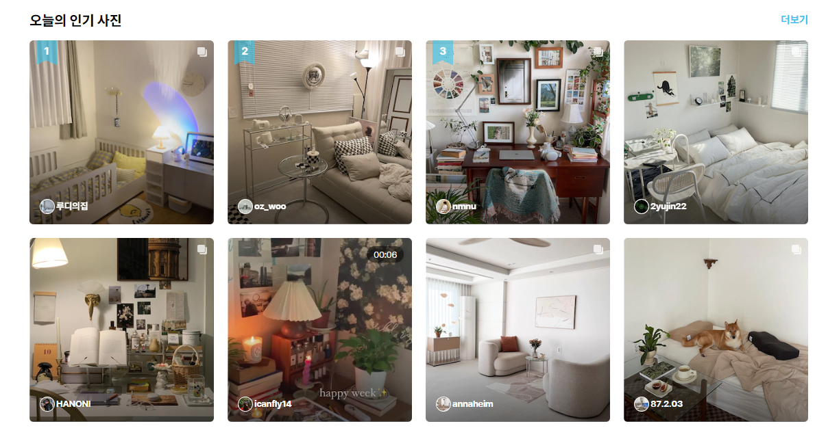
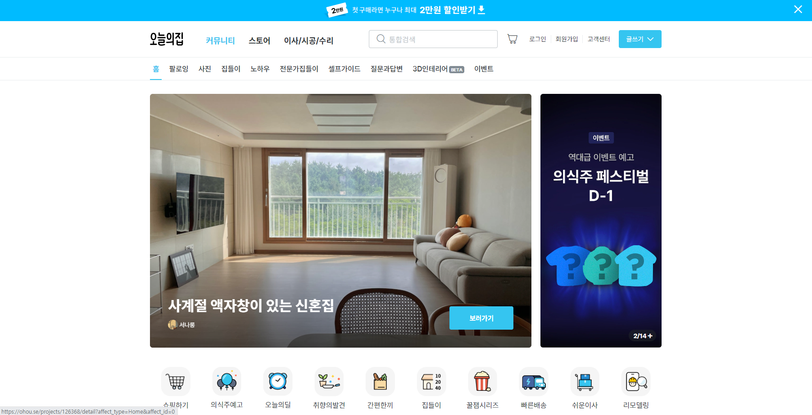
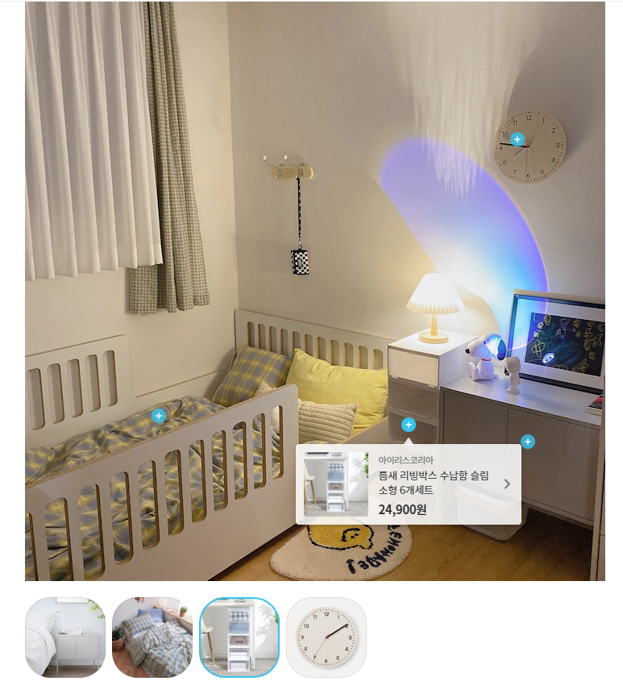
What You Want S.Y.H Team
CONTENTS
Case 1. 오늘의 집
INDEX
▤ About The Team
▤ Logo & Concept Color
▤ About The WYW
▤ Case
▤ Methodology
▤ Implementation
But,
Notes:
두 번째는 오늘의 집이라는 업체다.
해당 업체는 이사/시공/수리/가구판매 서비스를 제공한다.
상단 메뉴바에 대분류 메뉴로 구성하고, 아래 메뉴는 아이콘을 만들어 구매자가 글을 잃지 않아도 이미지만으로 쉽게 확인이 가능하게 만들었다.
첫 화면에는 사용자의 인테리어 이미지를 보여줌으로써 고객의 구매 욕구를 자극 할 수 있도록 했다.
아래쪽에는 인기 있는 인테리어를 공개하고, 해당 인테리어의 구성품을 링크하여 구매 편의성을 향상 시켰다.
일반 사용자들은 상단의 메뉴에 익숙해져 있어서, 익숙하지 않은 사용자들은 불편함을 느낄 수 있다.
인기 있는 제품만을 따로 보여주면 단일 판매 효과가 더 좋지 않았을까 한다.
제품을 보기 위해서는 위의 이미지를 클릭하거나 스크롤을 내려서 찾아야한다.

Slide 9
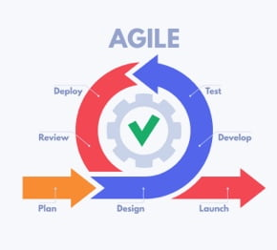
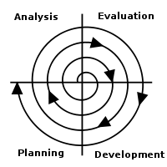
What You Want S.Y.H Team
CONTENTS
Methodology
INDEX
▤ About The Team
▤ Logo & Concept Color
▤ About The WYW
▤ Case
▤ Methodology
▤ Implementation
●● STEP 1
●● STEP 2
●●●●●●●●●● 80%
●●●●●●●●●● 100%
Notes:
첫번째 진행 방식으로, 고객의 요구와 사항을 단계적으로 적용하고 진행하는 애자일 모델채택하고, 80%정도 프로젝트가 되었을 때 나선형으로 진행방식을 교체하여 전반적으로 수정 보완 진행.

Slide 10
What You Want S.Y.H Team
CONTENTS
Result
핵심이 되는 내용을 적어도 좋을 것 같아요.
가독성을 위해 꾸밈효과 > 흐리게 또는 이미지 색상을 블랙톤으로 처리 해주는 것도 방법.
INDEX
▤ About The Team
▤ Logo & Concept Color
▤ About The WYW
▤ Case
▤ Methodology
▤ Implementation
Notes:
결론
- 사용자들의 예측성을 통해 직관적으로 사용할 수 있었으나 과다한 색상의 아이콘과 전단 광고, 많은 요소의 화면구성으로 인해 가시성이 분산되어 고객에 대한 만족도가 비교적 낮은 것으로 나타난다
따라서 본 프로젝트를 통해 각 애플리케이션의 문제점에 대한 개선사항을 제시하여 향상된 모바일 커머스 서비스를 제공하고 더 나아가 추후 개발 및 서비스 되는 애플리케이션을 위한 선행연구로 활용할 수 있을 것으로 기대 된다

